Slide 1
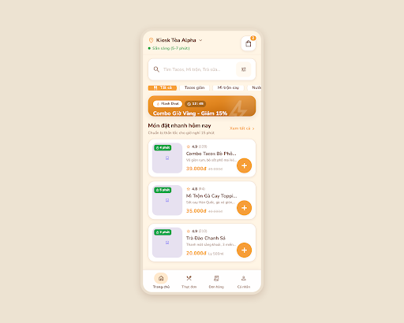
PRM323 · Lab 2
BreakBite
Đặt món trước, nhận tại quầy — cho sinh viên chỉ có 15 phút giữa hai slot
Thiết kế UI/UX có hỗ trợ AI · Google Stitch → Figma → Flutter handoff
Người trình bày: [Họ tên] — [MSSV]
GitHub: github.com/Mikan382/prm393-lab2
Figma: Mở file thiết kế (quyền xem)
Notes:
Giới thiệu: tên, MSSV, đề tài. Một câu về vấn đề: sinh viên ở KTX có giờ nghỉ ngắn, hàng chờ căn tin làm bỏ bữa hoặc trễ lớp.

Slide 2
01
Project Overview
07
Design Decisions
02
Problem & Persona
08
Wireframe → Final UI
Nội dung
03
Information Architecture
09
Design System
12 phần theo hướng dẫn trình bày Lab 2
04
Three Main User Flows
10
Accessibility / Responsive
05
AI UI Generation
11
Live Prototype
06
AI Iterations & Critique
12
Flutter Handoff & Summary
Notes:
Đi nhanh qua 12 phần.

Slide 3
1.
Project Overview
FTACODE MOBILE — APP ĐẶT TRƯỚC, NHẬN TẠI QUẦY TRONG TRƯỜNG
Ý tưởng
Khác gì cách mua hiện tại?
App đặt món cho quán BreakBite (mì trộn, tacos, nước). Sinh viên đặt và trả tiền trước, hẹn giờ, tới quầy lấy theo mã — không xếp hàng.
 | Căn tin hôm nay | BreakBite
Gọi món | Xếp hàng đúng giờ nghỉ | Đặt trước từ lớp
Biết trước | Đi tới nơi mới biết đông / hết món | Trạng thái quán, còn món, thời gian chờ
Trả tiền | Chờ quầy kiểm chuyển khoản | Trả trong app, lỗi vẫn giữ giỏ
Nhận món | Nghe gọi số | Lấy theo mã, giờ hẹn
Người dùng chính
Sinh viên ở ký túc xá, lịch học dày, chỉ có khoảng 15 phút giữa hai slot (persona P01).
Phạm vi Lab 2
8 màn hình 360 × 800 dp · 3 user flow có nhánh lỗi
Design system: Variables + 5 component set có variant · prototype Figma
Handoff Flutter (không viết code)
Nguồn: ux/p1-research.md mục 4 · hành trình hiện tại (Assumed)
Minh chứng: README.md · ux/p0-problem-framing.md
3
Notes:
Nêu ý tưởng, ai dùng, và khác gì so với cách mua hiện tại ở căn tin.

Slide 4
2.
Problem & Persona
VẤN ĐỀ CỐT LÕI
Problem statement Sinh viên ở ký túc xá có lịch học dày thường không mua kịp đồ ăn trong giờ nghỉ ngắn giữa hai slot, khi hàng chờ ở căn tin dồn đúng giờ nghỉ chung, nên họ bỏ bữa hoặc vào lớp trễ.
4 ĐIỂM ĐAU CỐT LÕI
01
Hàng chờ đúng giờ nghỉ
02
Không biết trước
03
Phí phát sinh
04
Lỗi thanh toán
Bỏ bữa hoặc vào lớp trễ
Quán mở/đóng, còn món, bao lâu xong
Tổng tiền chỉ hiện ở bước cuối
Mất giỏ hàng khi mạng yếu
INS-01
INS-02
INS-04
INS-06
How might we… Làm sao để sinh viên có đồ ăn trong giờ nghỉ ngắn mà không phải xếp hàng?
Minh chứng: ux/p0-problem-framing.md mục 1 · ux/p1-research.md mục 3
4
Notes:
Đọc problem statement. Nhấn mạnh đã bỏ phần giải pháp ra khỏi câu vấn đề (quyết định D18).

Slide 5
2.
Problem & Persona
P0 · CÁC HƯỚNG ĐÃ CÂN NHẮC — IMPACT × FEASIBILITY
CHỌN
Chọn A · App đặt trước
Gỡ được cả hai pain point chính (thời gian + thông tin) và khớp phạm vi Lab 2 (app mobile, handoff Flutter).
DỰ PHÒNG
Giữ B · Web QR làm dự phòng
Phỏng vấn mô phỏng A3 ngại cài thêm app → rủi ro R2.
REJECT
D20 · Từ chối chuyển sang B
Ràng buộc thật: đề yêu cầu app mobile 360 × 800 dp.
Minh chứng: ux/p0-problem-framing.md mục 2 · quyết định D20
5
Notes:
Có 4 hướng. Chọn app (20 điểm). Từ chối chuyển sang web QR vì đề bắt buộc app mobile — giữ web làm dự phòng.

Slide 6
2.
Problem & Persona
P1 · RESEARCH — PHƯƠNG PHÁP & CÂU HỎI NGHIÊN CỨU
06 CÂU HỎI NGHIÊN CỨU
Khảo sát Google Form
Đang thu phản hồi
RQ1
Giữa hai slot thật sự có bao nhiêu phút?
22 câu · RQ1–RQ5 · mục tiêu ≥ 30 SV
RQ2
Hàng chờ dài bao lâu, có làm bỏ mua không?
Chạy thử form + sheet
Đã làm · SIM-S
20 phản hồi mô phỏng, kiểm ngưỡng H1–H5
RQ3
Cần biết gì trước khi quyết định mua?
RQ4
Có chịu cài app riêng của quán không?
Phỏng vấn mô phỏng AI
Đã làm · SIM-A1…A5
5 hồ sơ SV — tạo giả thuyết
RQ5
Khi thanh toán lỗi, đã làm gì?
RQ6
Quầy có làm kịp đơn dồn giờ nghỉ không?
Hỏi nhân viên quầy
Kế hoạch · chưa làm
RQ6 — quầy, bếp, đơn dồn giờ nghỉ
Minh chứng: ux/p1-research.md mục 1–2
6
Notes:
Phương pháp chính: khảo sát Google Form 22 câu cho RQ1–RQ5, mỗi câu hỏi về lần gần nhất. Form và sheet phân tích đã chạy thử bằng 20 phản hồi mô phỏng; đang thu phản hồi thật. Giả thuyết ban đầu lấy từ phỏng vấn mô phỏng AI, nhãn Assumed. RQ6 hỏi trực tiếp nhân viên quầy.

Slide 7
2.
Problem & Persona
KẾT QUẢ PHỎNG VẤN MÔ PHỎNG AI · N = 5 NHÂN VẬT (CHƯA PHẢI DỮ LIỆU THẬT)
4/5
muốn biết trước trạng thái quán
3/5
từng bỏ mua vì hàng chờ
1/5
nguồn duy nhất của insight lỗi thanh toán
Dữ liệu mô phỏng, nhãn Assumed — không dùng để khẳng định tỉ lệ.
Minh chứng: ux/research.md mục 3 · ai/ai-persona-interviews.md
7
Notes:
Mỗi thanh là số nhân vật nhắc tới ý đó. Nhấn mạnh: đây là giả thuyết; theo NN/g người dùng giả lập dễ đồng thuận hơn người thật.

Slide 8
2.
Problem & Persona
KHẢO SÁT GOOGLE FORM · CHẠY THỬ N = 20 (DỮ LIỆU MÔ PHỎNG)
4,5/5
mức quan trọng của thời gian chờ (H3)
0/20
biết trước phải chờ bao lâu
9/20
ngại cài vì phải đăng ký tài khoản
Dữ liệu mô phỏng (SIM-S01…S20) để kiểm form và sheet — nhãn Assumed, không dùng làm bằng chứng. Đang thu phản hồi thật.
Minh chứng: ux/survey/khao-sat-cau-hoi.md · ux/survey/ket-qua-khao-sat.xlsx · ux/p1-research.md mục 2.1
8
Notes:
Đây là chạy thử form và sheet phân tích bằng 20 phản hồi mô phỏng, không phải kết quả thật. Mỗi giả định có ngưỡng đặt trước; khi có phản hồi thật chỉ cần đổi nguồn ở sheet PhanTich là ra kết quả.

Slide 9
2.
Problem & Persona
INSIGHT → QUYẾT ĐỊNH THIẾT KẾ
INS-01 · Hàng chờ giờ nghỉ
INS-02 · Cần biết trước
BẰNG CHỨNG SIM-A1, A2, A5 · tin cậy thấp
BẰNG CHỨNG SIM-A1, A3, A4, A5
THIẾT KẾ Đặt trước + hẹn giờ nhận (S05)
THIẾT KẾ Badge trạng thái Kiosk + thời gian ước tính (S02)
INS-04 · Ngại phí ẩn
INS-05 · Không muốn đăng ký
BẰNG CHỨNG SIM-A1, A2
BẰNG CHỨNG SIM-A1, A3
THIẾT KẾ Giá cộng dồn trên nút CTA, tổng ở giỏ (S04, S05)
THIẾT KẾ Xem menu không cần tài khoản; từ chối đăng nhập tích điểm (D12)
INS-06 · Lỗi thanh toán
Thao tác một tay
BẰNG CHỨNG SIM-A5 (1 nguồn)
BẰNG CHỨNG SIM-A1, A5
THIẾT KẾ Màn phục hồi giữ giỏ, Thử lại / Tiền mặt (S06-ERR)
THIẾT KẾ CTA ở đáy, vùng chạm ≥ 48 dp (DESIGN.md)
Minh chứng: ux/p1-research.md mục 3 · ux/persona-mapping.xlsx
9
Notes:
Mỗi insight đi kèm nguồn và mức tin cậy, rồi ra một quy tắc thiết kế cụ thể.

Slide 10
2.
Problem & Persona
P1 · PERSONA CHÍNH (PRIMARY)
Q
Nguyễn Minh Quân
Khó khăn chính
20 tuổi · SV năm 2 KTPM · ở ký túc xá
Hàng chờ đúng giờ nghỉ → bỏ bữa, trễ lớp
Không biết quán mở, còn món, bao lâu xong
Nút nhỏ hoặc ở trên cao, khó bấm khi đi bộ
Không muốn đăng ký chỉ để xem menu
PRIMARY
Học 3 slot/ngày, nghỉ ~15 phút, ~5 phút đi bộ
Android tầm trung, 360–412 dp, cầm máy một tay
Trả bằng QR ngân hàng; mạng trong tòa nhà chập chờn
Mục tiêu: đặt xong < 35 giây, ≤ 8 chạm
“Thấy hàng dài là bỏ luôn, nhịn tới trưa.”
Câu nói đại diện — Phỏng vấn mô phỏng AI (SIM-A1)
Minh chứng: ux/persona.md (12 trường lõi)
10
Notes:
Nguyễn Minh Quân: đọc mục tiêu và khó khăn chính. Câu trích là từ phỏng vấn mô phỏng AI, nói rõ điều đó.

Slide 11
2.
Problem & Persona
P2 · PERSONA PHỤ (SECONDARY)
L
Trần Mỹ Linh
Khó khăn chính
19 tuổi · SV năm 1 Thiết kế · ở trọ
Phí ship + phí dịch vụ cao hơn cả món
Tổng tiền chỉ hiện ở bước cuối
Chữ nhỏ phải phóng to
SECONDARY
Ngân sách ~40.000đ/ngày
iPhone cũ, ví MoMo, dùng hai tay
Ít dùng app giao hàng vì phí
Mục tiêu: thấy tổng tiền thật trước khi trả
“Mình thích thấy trước tổng tiền, đừng tới bước cuối mới hiện thêm phí.”
Câu nói đại diện — Phỏng vấn mô phỏng AI (SIM-A2)
Minh chứng: ux/persona.md (12 trường lõi)
11
Notes:
Trần Mỹ Linh: đọc mục tiêu và khó khăn chính. Câu trích là từ phỏng vấn mô phỏng AI, nói rõ điều đó.

Slide 12
2.
Problem & Persona
P3 · PERSONA HỖ TRỢ (SUPPORTING)
H
Cô Hạnh
Khó khăn chính
~40 tuổi · nhân viên quầy Kiosk BreakBite
Khách đứng chờ kiểm tra chuyển khoản
Khách huỷ khi món đã nấu
Tay bận, ít thời gian nhìn điện thoại
SUPPORTING
Đứng quầy giờ nghỉ, vừa nấu vừa trả món
Không dùng app khách, nhưng quyết định món có xong đúng giờ không
Mục tiêu: trả một món đặt trước trong ~30 giây
Minh chứng: ux/persona.md (12 trường lõi)
12
Notes:
Cô Hạnh: đọc mục tiêu và khó khăn chính. Câu trích là từ phỏng vấn mô phỏng AI, nói rõ điều đó.

Slide 13
2.
Problem & Persona
P4 · ANTI-PERSONA (NHÓM KHÔNG NHẮM TỚI) & CƠ SỞ CHỌN PERSONA
Vì sao Quân là persona chính?
T
Tuấn & Hà
Nhu cầu | P01 | P02 | P03
Đặt nhanh trong giờ nghỉ | ● | ○
Biết trạng thái quán, thời gian chờ | ● | ○ | ●
Thấy tổng tiền sớm | ○ | ●
Phục hồi khi thanh toán lỗi | ● | ○ | ○
Mã nhận đồ dễ đối chiếu | ● |  | ●
SV năm 3–4 · ít lên trường hoặc mang cơm từ nhà
Mua ở trường rất ít, không bị áp lực giờ nghỉ
Không muốn tải thêm app (Tuấn)
Thích trả tiền mặt (Hà)
“Phải tải thêm một app nữa chỉ để mua đồ ở trường thì mình không tải.”
● nhu cầu chính · ○ nhu cầu phụ — Coverage Matrix
Nhóm đau nhất (bỏ bữa, trễ lớp) và mua ở trường thường xuyên nhất → quyết định layout và luồng chính.
Phỏng vấn mô phỏng AI (SIM-A3) · ghi thành rủi ro R2
Minh chứng: ux/persona.md mục 0 · ux/research.md mục 5
13
Notes:
Giải thích vì sao Quân là Primary: nhóm đau nhất và mua ở trường thường xuyên nhất. Anti-persona giúp giới hạn phạm vi.

Slide 14
3.
Information Architecture
CẤU TRÚC ĐIỀU HƯỚNG — 8 MÀN HÌNH
1 · Entry
3 · Secondary — màn con
S01 Onboarding
Chỉ hiện lần mở đầu, có nút Bỏ qua
S04 Chi tiết món
Topping, số lượng, giá cộng dồn
S05 Giỏ hàng
Mã giảm giá, hẹn giờ nhận
2 · Primary — Bottom navigation (4 tab)
S02 Trang chủ
Trạng thái quán, gợi ý nhanh
S06 Thanh toán
QR / ví / tiền mặt, dialog xác nhận
S03 Thực đơn
Danh mục, tìm kiếm
Biến thể trạng thái & dialog (không tính màn)
S07 Theo dõi đơn
Tiến trình 4 bước, mã nhận đồ
S05-EMPTY · S05-VOUCHER-ERR (mã sai)
S06-LOADING · S06-ERR (lỗi & phục hồi)
S07-CASH (trả tại quầy) · S07-DIALOG (huỷ đơn)
S08-EMPTY (chưa có đơn)
S08 Lịch sử
Đặt lại đơn cũ 1 chạm
Vì sao bottom nav? Persona thao tác bằng ngón cái khi đi bộ (DP3).
Minh chứng: ux/user-flow.md mục 1 · Figma Page 01
14
Notes:
Entry: Onboarding chỉ hiện lần đầu. Primary: 4 tab dưới đáy. Secondary: Chi tiết, Giỏ, Checkout. Biến thể không tính là màn riêng.

Slide 15
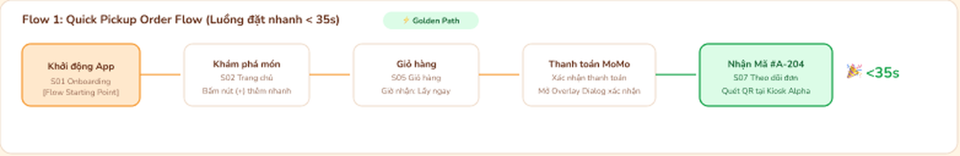
4.
Three Main User Flows
FLOW 1 — ĐẶT NHANH, NHẬN TẠI QUẦY
INPUT · NGƯỜI DÙNG CẦN
→
OUTPUT · NGƯỜI DÙNG NHẬN ĐƯỢC
Sinh viên có khoảng 15 phút giữa hai slot, cần có món ăn mà không phải xếp hàng.
Có mã nhận đồ #A-204 và giờ hẹn; ra quầy quét mã là nhận món. Đo: < 35 giây, ≤ 8 chạm.
S02 Home
Bấm combo
S04 Chi tiết
Topping, giá tự cộng
S05 Giỏ hàng
Hẹn giờ nhận
S06 Thanh toán
Tiền mặt / QR
Dialog
Xác nhận đặt
Loading
Gửi đơn tới bếp
S07 Theo dõi
Mã #A-204
SƠ ĐỒ TRONG FIGMA · PAGE 01
Nhánh thay thế / lỗi
Quán đang đóng → badge + không cho đặt (S02) · Back ở mọi bước quay về màn trước, giỏ hàng được giữ · Đơn cũ: S08 Lịch sử → Đặt lại → S05
Minh chứng: ux/user-flow.md mục 2.1 · Figma Page 01
15
Notes:
Đây là luồng chính và cũng là luồng dùng để đo chỉ số < 35 giây, ≤ 8 chạm.

Slide 16
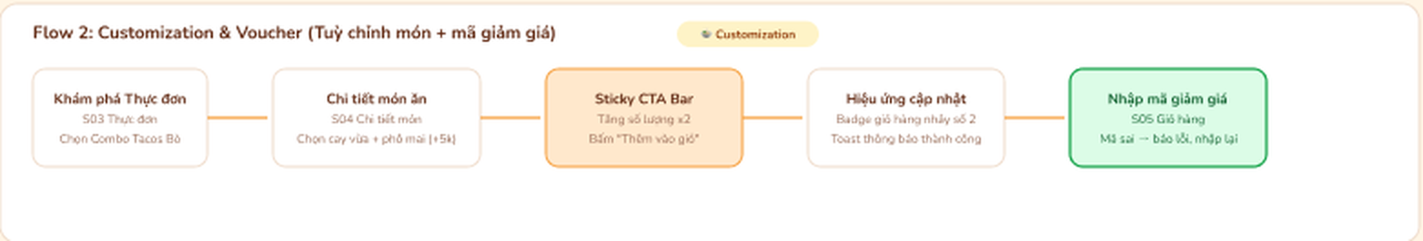
4.
Three Main User Flows
FLOW 2 — TUỲ CHỈNH MÓN & MÃ GIẢM GIÁ
INPUT · NGƯỜI DÙNG CẦN
→
OUTPUT · NGƯỜI DÙNG NHẬN ĐƯỢC
Muốn chọn mức cay, topping và dùng mã giảm giá sinh viên (BBSTUDENT).
Giỏ hàng đúng tuỳ chọn, thấy giảm 10.000đ và tổng tiền trước khi trả. Mã sai: biết lý do, nhập lại.
S03 Thực đơn
Lọc Mì trộn
S04 Chi tiết
Mức cay + 2 topping
S05 Giỏ hàng
Nhập BB20
Mã sai?
Báo lỗi + lý do
Mã đúng
Giảm giá hiển thị
S06 Thanh toán
QR ngân hàng
S07 Theo dõi
Đang làm
SƠ ĐỒ TRONG FIGMA · PAGE 01
Nhánh thay thế / lỗi
Mã sai/hết hạn: icon + câu lý do cụ thể, nhập lại (D03) · Tổng tiền luôn hiện trước bước chọn phương thức (P02) · Bỏ mã: tổng quay về giá gốc
Minh chứng: ux/user-flow.md mục 2.2 · Figma Page 01
16
Notes:
Luồng của persona P02 nhạy cảm về giá.

Slide 17
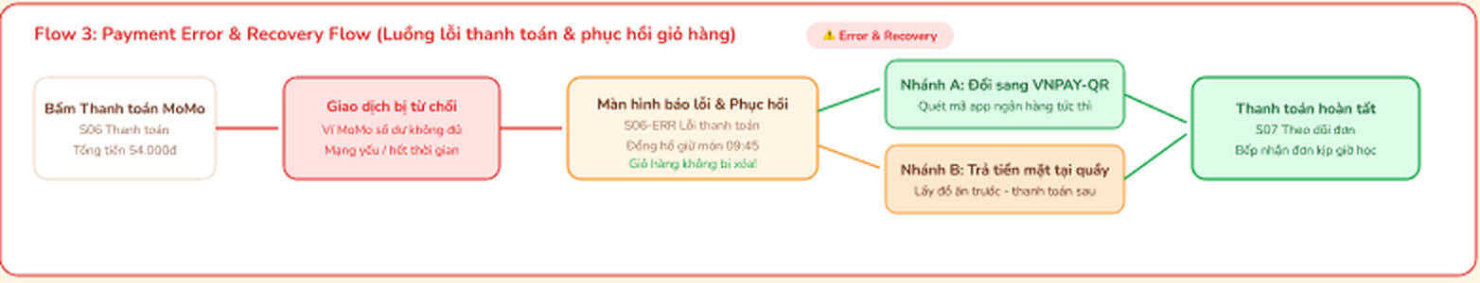
4.
Three Main User Flows
FLOW 3 — LỖI THANH TOÁN & PHỤC HỒI
INPUT · NGƯỜI DÙNG CẦN
→
OUTPUT · NGƯỜI DÙNG NHẬN ĐƯỢC
Thanh toán MoMo bị từ chối (mạng yếu, ví hết tiền) nhưng không muốn mất giỏ hàng.
Giỏ hàng vẫn được giữ; đổi sang VNPAY-QR hoặc trả tiền mặt tại quầy; đơn được tạo, không đặt lại.
S06 Thanh toán
Chọn MoMo
Loading
Kết nối cổng
Timeout
Mạng yếu / hết hạn
S06-ERR
Giỏ hàng vẫn giữ
Lựa chọn
Thử lại / Tiền mặt
S07-CASH
Trả tại quầy
SƠ ĐỒ TRONG FIGMA · PAGE 01
Nhánh thay thế / lỗi
Thử lại thanh toán → quay về bước loading · Trả tiền mặt tại quầy → tạo đơn ngay, badge "Trả tại quầy" (D31) · Không bao giờ xoá giỏ hàng khi lỗi (DP5) · Insight chỉ có 1 nguồn mô phỏng — giữ vì đề bắt buộc flow lỗi (D24)
Minh chứng: ux/user-flow.md mục 2.3 · quyết định D24 · Figma Page 01
17
Notes:
Luồng lỗi bắt buộc. Nói thật: insight của luồng này chỉ có 1 nguồn mô phỏng.

Slide 18
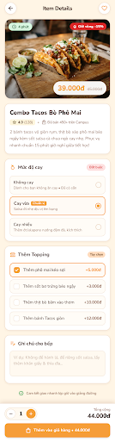
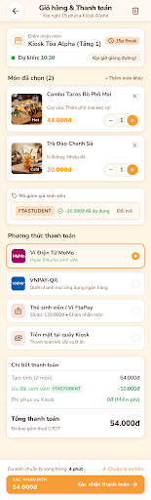
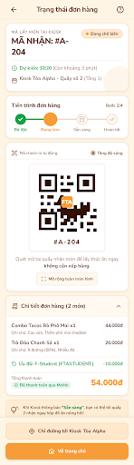
5.
AI UI Generation
GOOGLE STITCH — PROMPT DỰA TRÊN DESIGN.MD
PROMPT — 5 YẾU TỐ
Persona
SV, giờ nghỉ 15 phút, thao tác một tay
Task
4 màn: Home, Chi tiết, Giỏ hàng, Theo dõi đơn
Nền tảng
Mobile 360 × 800 dp, Material Design 3
Ràng buộc
Vùng chạm ≥ 48 × 48 dp, CTA ở vùng ngón cái
Phong cách
Kem #FFF5E5, cam #F69D39, nâu #622B14, Nunito
Bài học Prompt ghi "chữ trắng trên #F69D39 đạt WCAG" — đo lại chỉ 2,14:1. Phải tự kiểm số AI đưa ra.
Chi tiết
Giỏ hàng
Theo dõi
Ảnh gốc từ Google Stitch — assets/stitch/
Minh chứng: design/DESIGN.md · ai/ai-design-log.md mục 2 · assets/stitch/
18
Notes:
Prompt có đủ 5 phần. Ảnh bên phải là bản Stitch đầu tiên.

Slide 19
6.
AI Iterations
I01 · CTA KHÓ ĐỌC & BỊ CHÌM
Problem: Nút "Thêm vào giỏ", "Thanh toán" chữ trắng trên cam nhạt; CTA trôi theo nội dung cuộn.
AI refinement: Ghim CTA xuống đáy, hiện giá động trên nút.
Outcome: CTA rõ hơn, nhưng đo lại chữ trắng/#F69D39 chỉ 2,14:1 → sửa tiếp ở D06 (chữ nâu, 5,23:1).
Stitch — TRƯỚC
(chụp lại từ lịch sử Stitch)
Stitch — SAU
(chụp lại từ lịch sử Stitch)
Minh chứng: ai/ai-design-log.md mục 3 · ai/ai-evaluation-log.xlsx
19
Notes:
Vòng 1. Kể thêm việc tự đo lại và phát hiện AI nói sai.

Slide 20
6.
AI Iterations
I02 · THIẾU GIỎ TRỐNG & DỄ XOÁ NHẦM
Problem: Xoá hết món thì màn trắng trơn; giảm số lượng về 0 là món biến mất ngay.
AI refinement: Thêm empty state có thông điệp + 1 hành động; dialog xác nhận khi xoá.
Outcome: Giỏ hàng không còn ngõ cụt; giảm xoá nhầm khi vừa đi vừa bấm.
Stitch — TRƯỚC
(chụp lại từ lịch sử Stitch)
Stitch — SAU
(chụp lại từ lịch sử Stitch)
Minh chứng: ai/ai-design-log.md mục 3 · ai/ai-evaluation-log.xlsx
20
Notes:
Vòng 2.

Slide 21
6.
AI Iterations
I03 · LỖI THANH TOÁN LÀ NGÕ CỤT
Problem: Timeout chỉ báo toast đỏ rồi về Home, xoá sạch giỏ hàng.
AI refinement: Màn S06-ERR: giải thích bằng ngôn ngữ thường, giữ giỏ, 2 lối: Thử lại / Tiền mặt.
Outcome: Flow 3 có phục hồi; nhãn nút được thống nhất ở D16.
Stitch — TRƯỚC
(chụp lại từ lịch sử Stitch)
Stitch — SAU
(chụp lại từ lịch sử Stitch)
Minh chứng: ai/ai-design-log.md mục 3 · ai/ai-evaluation-log.xlsx
21
Notes:
Vòng 3.

Slide 22
6.
AI UX Critique
PHÁT HIỆN UX GẮN MÀN HÌNH — NIELSEN · WCAG · PERSONA
Màn | Tiêu chí | Vấn đề | Đề xuất | Mức | QĐ
S02 Home | Nielsen #1 | Không thấy quầy mở / tạm dừng | Badge trạng thái Kiosk | — | D01
S04 Chi tiết | Nielsen #6 | Giá topping không cộng dồn | Giá động trên CTA | — | D02
Toàn app | WCAG 1.4.3 | Chữ trắng / cam = 2,14:1 | Chữ nút nâu #622B14 | Cao | D06
S02 Home | Nielsen #2, #6 | Ảnh món là ô giữ chỗ | Dùng ảnh món thật | Cao | D14
S04 Chi tiết | WCAG 2.5.5 | Nút +/- ~24–28 dp, sát CTA | Vùng chạm 48 dp | Vừa | D13
S06-ERR | Nielsen #9 | Lộ mã lỗi #PAY_402 | Đưa vào "Mã tham chiếu" | Thấp | D11
Tổng: 28 phát hiện qua 6 vòng đánh giá (Gemini + Claude + đo WCAG), 0 phát hiện chưa có quyết định.
Minh chứng: ai/ai-design-log.md mục 4 + Phụ lục A · ai/ai-evaluation-log.xlsx
22
Notes:
Đọc 6 phát hiện tiêu biểu. Có cả phát hiện mức Cao về tương phản và ảnh giữ chỗ.

Slide 23
6.
AI UX Critique
TỔNG HỢP CÁC VÒNG AI ĐÁNH GIÁ
18
Accept
7
Modify
2
Reject
Minh chứng: ai/ai-evaluation-log.xlsx (sheet Summary)
23
Notes:
Số liệu đếm từ file Excel. Nhấn mạnh có 2 lần từ chối thật.

Slide 24
7.
Design Decisions
ACCEPT · MODIFY · REJECT — LÝ DO GẮN PERSONA, HEURISTIC, RÀNG BUỘC
ACCEPT
MODIFY
REJECT
Giá topping cộng dồn trên nút CTA
Giữ nền cam, đổi chữ nút sang nâu
Không thêm đăng nhập tích điểm
Đề xuất: Gemini (C02)
Lý do: Nielsen #6 — không bắt nhẩm; P02 có ngân sách giới hạn
Áp dụng: S04
Đề xuất: chữ trắng trên #F69D39 (I01)
Lý do: WCAG 1.4.3 — đo lại 2,14:1; dùng ngoài nắng
Kết quả: #622B14 trên #F69D39 = 5,23:1 (D06)
Đề xuất: Claude (Phụ lục A #9)
Lý do: A1, A3 bỏ app nếu bắt đăng ký; mục tiêu < 35 giây, ≤ 8 chạm
Ngoài phạm vi Lab 2 (D12)
Còn: chỉ huỷ đơn trong 60 giây (D04 Modify, ràng buộc bếp) · không chuyển sang web QR (D20 Reject, ràng buộc đề bài).
Minh chứng: ai/ai-design-log.md mục 5 · design/design-decisions.md
24
Notes:
Ba ví dụ. Phần Reject: đăng nhập tích điểm bị từ chối vì persona không muốn đăng ký và mục tiêu < 35 giây.

Slide 25
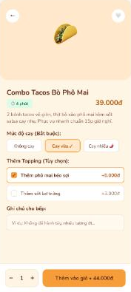
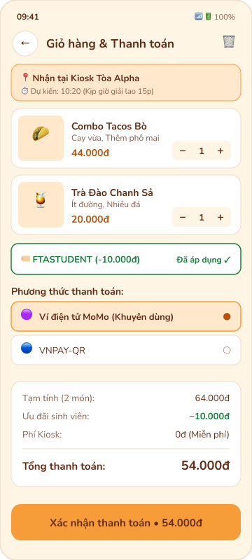
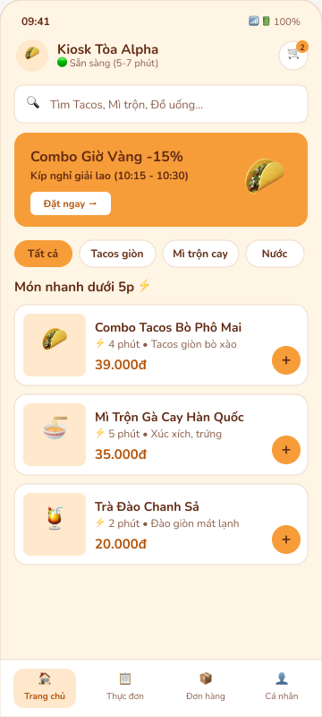
7.
Design Decisions — Evidence
THAY ĐỔI NHÌN THẤY TRÊN MÀN HÌNH
ACCEPT · Giá động trên CTA (S04)
MODIFY · Chữ nút nâu 5,23:1
REJECT · Không có màn đăng nhập (S02)
"Thêm vào giỏ • 44.000đ" cộng cả topping
Nền cam giữ nguyên, chữ #622B14
Mở app là thấy menu và trạng thái quán
Minh chứng: Figma Page 03 · assets/figma/
25
Notes:
Ba màn đã áp quyết định trong Figma.

Slide 26
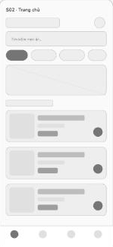
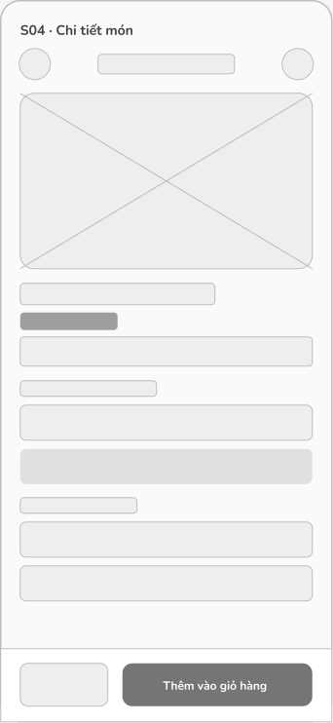
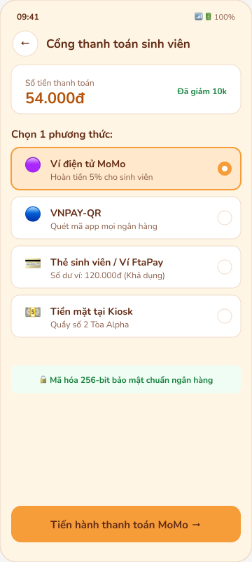
8.
Wireframe → Final UI
BỐ CỤC & PHÂN CẤP — 4/8 MÀN CHÍNH
S02 Trang chủ
S04 Chi tiết món
Badge quán, gợi ý nhanh, giỏ trên app bar
Topping checkbox 48 dp, CTA ghim đáy kèm giá
Wireframe
Final UI
Wireframe
Final UI
S05 Giỏ hàng
Chưa có
wireframe
S06 Thanh toán
Chưa có
wireframe
Mã giảm giá, hẹn giờ nhận, tổng tiền
Phương thức, dialog xác nhận
Wireframe
Final UI
Wireframe
Final UI
Minh chứng: Figma Page 02 · Page 03 · assets/figma/
26
Notes:
So sánh bố cục khung xám và bản cuối; mỗi màn một hành động chính. Page 02 mới có wireframe cho S01, S02, S04, S06-ERR.

Slide 27
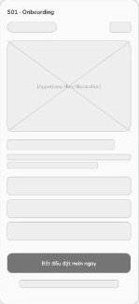
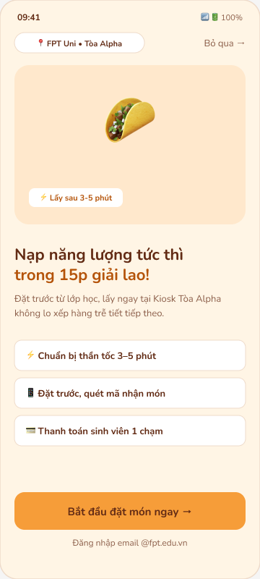
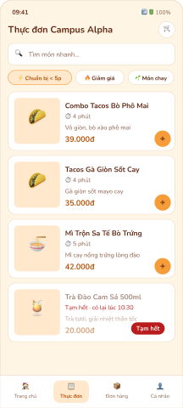
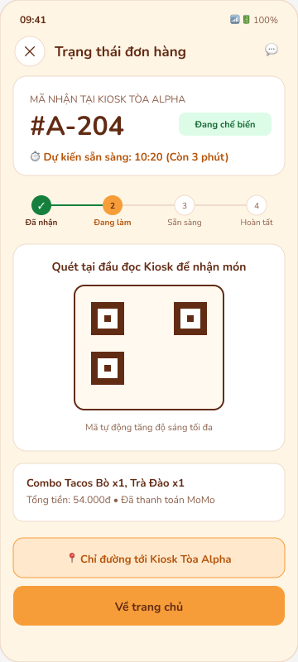
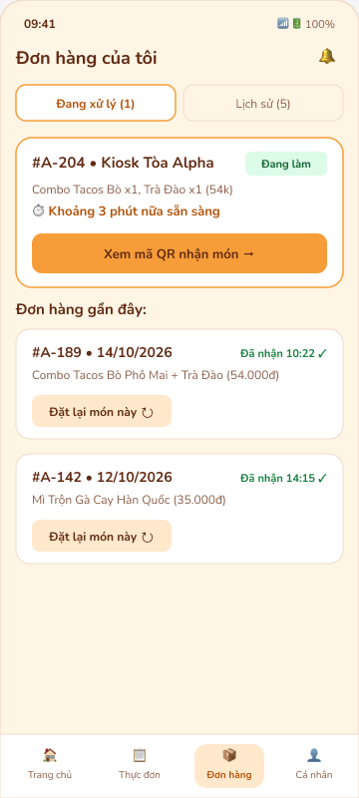
8.
Wireframe → Final UI
NHẤT QUÁN CÁC MÀN CHỨC NĂNG — 4/8 MÀN CÒN LẠI
S01 Onboarding
S03 Thực đơn
Chưa có
wireframe
Giá trị cốt lõi, nút Bắt đầu + Bỏ qua
Danh mục, tìm kiếm, thẻ món
Wireframe
Final UI
Wireframe
Final UI
S07 Theo dõi đơn
Chưa có
wireframe
S08 Lịch sử
Chưa có
wireframe
Mã #A-204 + QR, tiến trình 4 bước
Đơn cũ, Đặt lại 1 chạm
Wireframe
Final UI
Wireframe
Final UI
Minh chứng: Figma Page 02 · Page 03 · assets/figma/
27
Notes:
So sánh bố cục khung xám và bản cuối; mỗi màn một hành động chính. Page 02 mới có wireframe cho S01, S02, S04, S06-ERR.

Slide 28
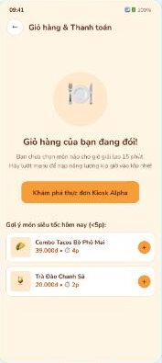
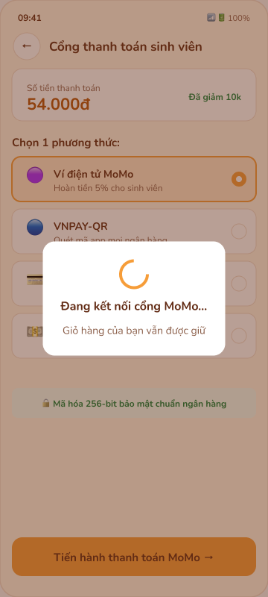
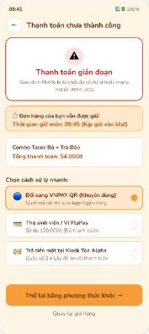
8.
System States & Recovery
TRẠNG THÁI HỆ THỐNG — PHẢN HỒI RÕ RÀNG VÀ CÓ HƯỚNG XỬ LÝ
EMPTY
LOADING
ERROR
SUCCESS
S05 · Giỏ hàng trống
S06-LOADING · Kết nối cổng
S06-ERR · Lỗi thanh toán
S07 · Đã nhận đơn
Minh chứng: Figma Page 03 (biến thể) · assets/figma/
28
Notes:
Bốn trạng thái đều lấy từ Figma. Loading tự chuyển sang S07 sau 1,2 giây trong prototype.

Slide 29
9.
Design System — Foundations
NỀN TẢNG THIẾT KẾ · FIGMA PAGE 04 (VARIABLES)
COLOR TOKENS
TYPOGRAPHY · Nunito
Display
24 sp · Bold
Headline
20 sp · Bold
primary
on-primary
primary-text
background
text-secondary
error
success
Title
16 sp · SemiBold
#F69D39
#622B14
#B45309
#FFF5E5
#8A5D48
#B91C1C
#15803D
Body
14–15 sp · Regular
SPACING · lưới 4 dp
RADIUS
ELEVATION & SIZE
Elevation 1 · card, app bar
Elevation 2 · CTA ghim, bottom nav
Elevation 3 · dialog, toast
Vùng chạm ≥ 48 dp · CTA 52 dp
4
8
12
16
24
32
8 dp
12 dp
16 dp
24 dp
Lề màn hình 16 dp
Minh chứng: design/DESIGN.md mục 2 · 2.5
29
Notes:
Bảng màu đã sửa sau khi đo tương phản. Nói rõ token nào đổi và vì sao.

Slide 30
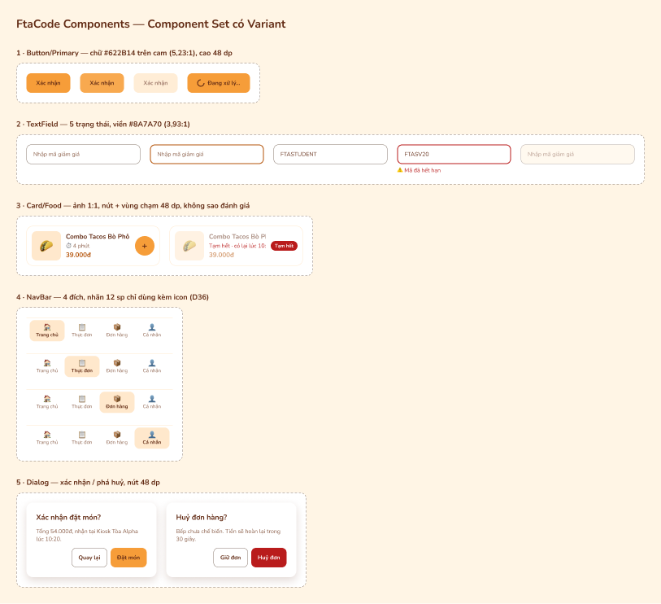
9.
Design System — Components
5 COMPONENT SET CÓ VARIANT + MẪU TRẠNG THÁI · FIGMA PAGE 05
Button/Primary
State: Default · Pressed · Disabled · Loading
TextField
State: Default · Focused · Filled · Error · Disabled
Card/Food
State: Default · OutOfStock · nút + 48 dp
NavBar
Selected: Home · Menu · Orders · Profile
Dialog
Type: Confirm · Destructive
App bar
mẫu ở bảng tham khảo
Loading
S06-LOADING · skeleton mẫu
Empty
S05-EMPTY · S08-EMPTY
Error
S06-ERR · S05-VOUCHER-ERR
Minh chứng: Figma Page 05 · handoff/flutter-handoff.md mục 1.2
30
Notes:
Mở Figma Page 05 để cho thấy Component Set, thuộc tính State và biến màu gắn sẵn. Nói rõ: màn hình chưa thay bằng instance.

Slide 31
10.
Accessibility
CONTRAST · READABILITY · TOUCH TARGET — WCAG 2.2 AA
CONTRAST — đo bằng công thức WCAG
READABILITY & TOUCH
10,37:1
Chữ chính #622B14 / nền #FFF5E5
≥ 14 sp
Chữ nội dung (D15 nâng chữ phụ)
5,23:1
Chữ nút #622B14 / cam #F69D39 (trước: trắng 2,14:1)
≥ 48 dp
Vùng chạm; nút +/- sửa ở D13
5,2:1
Chữ phụ #8A5D48 (trước: #966A55 4,33:1)
Icon + chữ
Trạng thái không chỉ dùng màu (WCAG 1.4.1)
3,93:1
Viền ô nhập #8A7A70 / #FFF9F0 (ngưỡng 3:1)
Ngưỡng
Chữ 14–15 sp đậm vẫn cần 4,5:1 — chữ lớn phải ≥ 18,7 px đậm
Minh chứng: design/design-decisions.md mục 2.1 · design/DESIGN.md mục 2.5
31
Notes:
Lần đo đầu bị sai (ghi 3,08:1). Đã đo lại bằng công thức WCAG và đổi token. Chữ 14sp đậm không phải chữ lớn.

Slide 32
10.
Responsive — 360 dp vs 412 dp
360 DP ĐÃ CÓ · 412 DP CHƯA DỰNG (MÀN HIỆN LÀ VECTOR PHẲNG)
S02 Trang chủ
S04 Chi tiết món
S05 Giỏ hàng
412 dp
chưa dựng
412 dp
chưa dựng
412 dp
chưa dựng
360 dp
360 dp
360 dp
Minh chứng: Figma Page 03 · assets/figma/
32
Notes:
Nói thật: màn 412 dp chưa dựng vì màn import là vector phẳng, cần dựng lại bằng Auto Layout. Quy tắc: lề giữ 16 dp, nội dung Fill container, không cuộn ngang. ≥ 600 dp chỉ mô tả trong handoff.

Slide 33
11.
Live Prototype — 3 Main Flows
FIGMA PAGE 06 · ĐIỂM BẮT ĐẦU + HÀNH ĐỘNG + KẾT QUẢ
FLOW 1
FLOW 2
FLOW 3
Đặt nhanh, nhận tại quầy
Tuỳ chỉnh & mã giảm giá
Lỗi thanh toán & phục hồi
S01 → S02 → S04 → S05 → S06 → S06-LOADING → S07
S03 → S04 → S05 → S05-VOUCHER-ERR → S05 → S06
S06 → S06-ERR → Thử lại / Tiền mặt → S07-CASH
Bấm combo, thêm vào giỏ, trả MoMo, loading 1,2 giây, nhận mã
Mức cay, topping, nhập BB20 hết hạn rồi nhập lại
Giỏ hàng được giữ, đơn tiền mặt có badge "Trả tại quầy"
DEMO TRỰC TIẾP · Figma Present
DEMO TRỰC TIẾP · Figma Present
DEMO TRỰC TIẾP · Figma Present
Phải thấy khi demo 3 starting point riêng · loading tự chuyển 1,2 giây · dialog huỷ dạng overlay · Back đúng · không ngõ cụt
Minh chứng: Figma Page 06
33
Notes:
Chuyển sang Figma Present và chạy lần lượt F1, F2, F3.

Slide 34
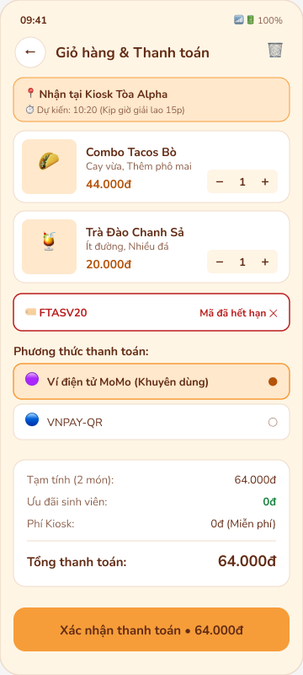
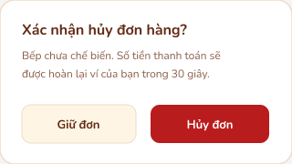
11.
Live Prototype — Error & Recovery
CÁC NHÁNH CẦN DEMO THẬT, KHÔNG CHỈ TRÌNH ẢNH TĨNH
FLOW 2 · Mã giảm giá sai
FLOW 3 · Thanh toán lỗi
Huỷ đơn
S05-VOUCHER-ERR: BB20 hết hạn — viền đỏ + chữ, tổng không giảm → bấm ô mã để nhập lại
S06-ERR: "Đơn hàng của bạn vẫn được giữ" → đổi cách trả hoặc trả tiền mặt → S07-CASH
S07: dialog overlay; "Giữ đơn" đóng overlay. Ẩn nút sau 60 giây (D04) chưa làm
Minh chứng: Figma Page 06
34
Notes:
Demo từng nhánh lỗi.

Slide 35
12.
Flutter Handoff — Token → Widget
DESIGN/DESIGN.MD + FIGMA 04/05 → HANDOFF/FLUTTER-HANDOFF.MD
01 · DESIGN TOKENS → THEME
02 · FIGMA COMPONENT → FLUTTER WIDGET
Token | Flutter
color-primary #F69D39 | ColorScheme.primary
color-on-primary #622B14 | ColorScheme.onPrimary
color-error #B91C1C | ColorScheme.error
type-body-medium 14 sp | TextTheme.bodyMedium
spacing-md 16 dp | EdgeInsets.all(16)
radius-lg 16 dp | BorderRadius.circular(16)
Component | Widget
Button | FilledButton / OutlinedButton
Text field | TextFormField + validator
Card | Card + InkWell
Navigation | NavigationBar (< 600 dp) / Rail
Dialog | AlertDialog
Loading / Empty / Error | Shimmer + state widgets + retry
Minh chứng: handoff/flutter-handoff.md mục 1
35
Notes:
Hai bảng ánh xạ toàn cục.

Slide 36
12.
Flutter Handoff — Đặc tả & giới hạn
8 MÀN × 6 MỤC · PHẠM VI THIẾT KẾ, KHÔNG VIẾT CODE
CHECKLIST MỖI MÀN — 6 MỤC
Sẵn sàng bàn giao
01
Layout
Scaffold · AppBar · phần cuộn
Token + 2 bảng mapping
6 mục cho cả 8 màn
Hành vi màn ≥ 600 dp: NavigationRail, lưới 2–3 cột
02
Components
Instance Figma → widget
03
States
Default · Loading · Empty · Error
04
Interactions
Validate, snackbar, giá động
Tồn tại / cần làm tiếp
Chưa có phản hồi khảo sát thật — persona là proto-persona
Chưa usability test Flow 1 (< 35 giây)
Figma: nút −/+ 48 dp, chữ ≥ 14 sp, màn 412 dp, thay bằng instance
05
Navigation
Đến từ đâu, Back về đâu
06
Constraints
48 dp, bàn phím, chữ dài, ≥ 600 dp
Minh chứng: handoff/flutter-handoff.md mục 2–3
36
Notes:
Một lập trình viên chưa biết dự án có thể dựng màn hình chỉ từ handoff.

Slide 37
12.
Project Summary
Ăn kịp giờ nghỉ — không phải xếp hàng.
BreakBite giúp sinh viên đặt trước và lấy món tại quầy trong 15 phút giữa hai slot.
AI giúp mình
Mình vẫn phải
Sinh UI ban đầu nhanh (Stitch)
Mô phỏng phỏng vấn để tạo giả thuyết
Phản biện theo Nielsen, WCAG, persona
Ghi log, tổng hợp đánh giá
Xác định vấn đề, chọn persona có lý do
Tự đo lại — AI nói sai tương phản 2,14:1
Quyết định Accept / Modify / Reject (2 lần Reject)
Ghi rõ giới hạn: chưa có người dùng thật
Notes:
Kết: một câu giá trị, AI giúp gì, mình làm gì. Mời hỏi đáp.

Slide 38
Cảm ơn thầy và các bạn
Hỏi đáp · Demo Figma Present

